Slide 1
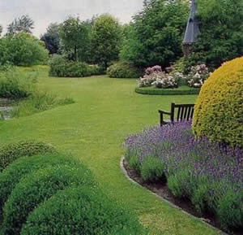
Pauvre petit garçon
Dino Buzzati

Slide 2
Vocabulaire
souffreteux : un peu malade, de santé fragile
exsangue : très pâle
bisquer : rendre jaloux
halo : l’entourait d’une auréole de lumière
désœuvré : inoccupé
hussards : soldats de la cavalerie légère
intimer : ordonner
relique : objet auquel on tient, malgré son état, à cause de ce qu’il évoque du passé.
ne pas avoir de sang dans les veines : manquer de courage
condescendance : arrogance, supériorité
rictus : sourire grimaçant

Slide 3
Les étapes de ce récit
Lignes 1 à 9 : Situation initiale. C’est le quotidien de l’enfant avec les autres. Le narrateur met en place le cadre du récit dans un jardin public ordinaire.
Lignes 10 à 45 : Elément perturbateur marqué par « ce jour-là » : Dolfi apporte un fusil.
Lignes 46 à 111 : Péripéties. Les enfants refusent de jouer avec Dolfi ; puis, après avoir comploté, ils l’invitent à jouer. Ils lui tendent un piège et Dolfi se fait tabasser.
Lignes 112 à la fin : La résolution. Dolfi retourne vers sa mère qui n’éprouve pour son fils aucune pitié.
La situation finale n’est pas explicite, au lecteur de la deviner grâce aux indices de lecture tels que « son visage devint subitement laid, un rictus dur lui plissa la bouche »: Dolfi ne sera plus jamais le même.

Slide 4
QUELQUES ELEMENTS BIOGRAPHIQUES SUR HITLER
Hitler est né le 20 avril 1889 à Braunau-sur-Inn, petite localité frontalière entre l’Autriche et l’Allemagne. Il se suicide le 30 avril 1945 à Berlin.
Sa mère, Klara, était la troisième femme d’un mari plus vieux de 23 ans, Alois.
L’enfance d’Hitler fut marquée par une série de déménagements. Son père était autoritaire avec lui. Quand Hitler entra au lycée technique de Linz, les conflits avec son père se cristallisèrent au sujet de la carrière future du jeune Hitler et de ses idées politiques: fonctionnaire ou artiste-peintre.
C’est, d’après son propre témoignage, qu’Hitler devint antisémite à cette époque. Ses résultats scolaires n’étaient pas reluisants. Il vécut auprès de sa mère des années très heureuses. Celle-ci fut peut-être son seul véritable amour, mais un cancer l’emporta en 1907 (il a alors 18 ans) et c’est la même année qu’Hitler échoua à l’académie des beaux-arts de Vienne.
Lors de la guerre 1914-1918, Hitler se porta volontaire. La défaite le frappa fortement. Il n’a jamais dépassé le grade de caporal obtenu dès novembre 1914. On pense donc que ses chefs le considéraient comme inapte au commandement. Il a été blessé deux fois après avoir été gazé et s’est retrouvé dans un hôpital à la fin de la guerre. Sa fréquentation de l’arrière et des hôpitaux a renforcé ses ressentiments pour les profiteurs de guerre et les défaitistes. A la fin de la guerre, il retarda le plus possible sa sortie de l’armée et fut même employé à donner des cours nationalistes aux soldats. C’est à ce moment-là qu’il découvrit son talent d’orateur.
Au cours d’un putsch mal préparé qui échoua en 1923, Hitler se retrouva en prison. Durant son incarcération, il écrivit le premier tome de Mein Kampf, « Mon combat ». Il y développa sa théorie de la race aryenne et exprime les raisons de son antisémitisme. En voici deux extraits:
« Les faits à la charge de la juiverie s’accumulèrent à mes yeux quand j’observais son activité dans la presse, en art, en littérature et au théâtre […] C’était une peste, une peste morale, pire que la peste noire de jadis, qui, en certains endroits, infectait le peuple. Et en quelles doses massives ce poison était-il fabriqué et répandu ! »

Slide 5
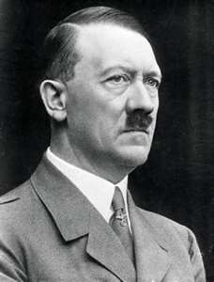
« Nous ferons grandir une jeunesse qui fera trembler le monde. Une jeunesse violente et cruelle. C’est ainsi que je la veux. Elle saura supporter la douleur. Je ne veux en elle rien de faible ni de tendre. »
Chef du parti nazi dès 1921, il dirigea toute l'Allemagne à partir de janvier 1933 (IIIème Reich), avec le titre de chancelier puis de « Führer » (« guide »). Dès cette date, il mit en place une politique de revanche face à la défaite de 14-18 qui passait notamment par le réarmement de l'Allemagne. Il mèna aussi une politique anticommuniste et violemment raciste (antisémite).
À partir de 1938, Hitler, chef de la Wehrmacht (l'armée allemande) se lança dans la conquête de l'« espace vital » de la « Grande Allemagne ». Il annexa l'Autriche (1938), la Tchécoslovaquie (1938), et la Pologne en 1939, ce qui déclencha la Seconde Guerre mondiale.
Pendant la guerre, Hitler prit lui-même la direction des opérations militaires après l'échec devant Moscou en 1941. Il entreprit aussi l'extermination systématique des Juifs.
Vaincu militairement, touché physiquement par un attentat (juillet 1944), Hitler perdit à la fin de la guerre tous sens des réalités. Le 30 avril 1945, dans Berlin assiégé par les Alliés, il se suicida dans son bunker.

Slide 6
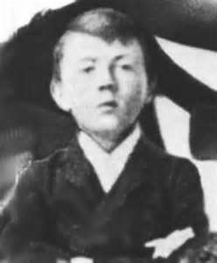
Liens entre
Dolfi et
Hitler
de condition modeste
pâle, maigre, petits yeux, faible (Hitler a été exempté du service militaire en raison de ses faiblesses physiques)
vrai prénom de la mère : Klara, décédée quand Hitler avait 18 ans et son père est mort quand il en avait 14.
allusion à des enfants (blonds, yeux bleus, robustes) en opposition avec le physique d’Hitler : cela l’exclut et le frustre. Il le développera dans son livre Mein Kampf (« Mon combat ») en évoquant la race aryenne (il ne devrait subsister que des blonds aux yeux bleus).
Au lycée, Hitler veut devenir fonctionnaire ou artiste-peintre (la mère l’imagine pauvre bureaucrate)
En contradiction avec le texte : il vécut des années très heureuses avec sa mère : il emporta sa photo avec lui jusque dans les derniers jours du bunker.

Slide 7
Globalement, le véritable Hitler se retrouve derrière le personnage de Dolfi
Au-delà de sa personnalité, d’une manière plus complexe, le destin de Hitler est évoqué/anticipé en filigrane à travers les mésaventures de ce petit garçon berné par ses camarades lors du jeu de la guerre.
Le petit Dolfi montre un goût certain pour la stratégie militaire, mais il est la victime de la duplicité des « généraux » et tombe dans un piège → on peut voir là une expérience décisive dont le futur chef de guerre saura, ô combien !, tirer des leçons.
D’une manière générale, le narrateur suggère la métamorphose d’un petit garçon naïf en calculateur brutal et sans scrupules : « Pendant un instant – et ce fut la dernière fois – il fut un garçon doux, tendre et malheureux, qui ne comprenait pas et demandait au monde environnant un peu de bonté (…) Son visage devint subitement laid, un rictus dur lui plissa la bouche » → Hitler serait né à ce moment-là ! – voilà ce que suggère le texte.
Les succès de Hitler furent acquis par la ruse, la violence et l’absence de scrupules… un peu comme si les gamins du jardin public avaient appris l’efficacité de telles méthodes au petit garçon innocent – la fin de la nouvelle suggère en tout cas l’éclosion d’une nouvelle personnalité, dure et dominatrice.

Slide 8
Les stéréotypes évoqués par ce texte
On appelle stéréotype une personne dont les caractéristiques correspondent à un modèle tout fait, figé, comme sorti d’un moule.
Ex. : le stéréotype du macho : chemise ouverte, chaîne en or et gourmette, qui se pavane devant les filles.
Dolfi : stéréotype du souffre-douleur. Il est la victime incomprise. (Cf. son portrait physique et moral, l’attitude des enfants et de la mère, son surnom)
la mère : stéréotype de la ménagère petite bourgeoise qui a des aspirations pour son fils.
les enfants : stéréotype de la bande et de ses chefs. Ce sont les agresseurs. (jeux guerriers, moquerie commune, guet-apens)

Slide 9
Les indices qui annoncent la chute
La chute est totalement inattendue, et pourtant, le texte est semé d’indices qui permettent de reconnaître le véritable Hitler dans le personnage de Dolfi.
La mère d’Hitler s’appelait Klara → « Mme Klara »
Hitler est né dans une petite ville autrichienne séparée de l’Allemagne par l’Inn, et il n’aura de cesse d’effacer la limite que symbolise cette rivière → nombreuses références au fleuve
Hitler a été présenté par de nombreux témoins comme un individu d’apparence insignifiante → « il avait de petits yeux insignifiants qui vous regardaient sans aucune personnalité »
En Autriche, il est réformé avec la mention « trop faible, inapte au service» → « il était pitoyable même, maigrichon, souffreteux »
Hitler était végétarien, il avait le teint pâle → « blafard, presque vert, au point que ses camarades de jeu, pour se moquer de lui, l’appelaient Laitue »
Hitler était brun et il se coiffait en ménageant sur son front une mèche en forme de virgule → « lui au contraire était brun, avec une petite mèche qui lui retombait sur le front en virgule ».
Il aimera les parades militaires et, devenu Führer, il en organisera de grandioses → Dolfi aussi manifeste un grand intérêt pour ce genre de manifestation : « passa une fanfare militaire. Les palpitations de la trompette pénétrèrent comme un flot de vie dans le cœur de Dolfi »
Hitler a connu un destin extraordinaire auquel il est fait allusion → « Dolfi qui serra fièrement son ridicule petit fusil et se sentit appelé par la gloire »
Lorsqu’il rend compte des sentiments de la mère de Dolfi, le narrateur ironise sur le même thème → quel misérable destinée l’attendait ?

Slide 10
Quelle morale tirer de cette nouvelle ?
L’auteur dénonce ici l’indifférence de la mère qui ne comprend pas son enfant et la méchanceté des camarades de Dolfi. Ces attitudes semblent avoir préparé la métamorphose d’Hitler en tyran sanguinaire.
Buzzati, comme beaucoup d’historiens, de sociologues et de psychologues, s’est sûrement demandé comment un monstre avait pu prendre forme car cet homme a été aussi un enfant.

Slide 11
Un texte qui invite à la réflexion
Sans oublier que cet épisode de l’enfance d’Hitler est tout droit sorti de l’imagination de Buzzati, on peut se poser quelques questions :
Dans quelle mesure les humiliations vécues par l’enfant conditionnent-elles l’adulte ?
Quelles sont la part de l’amour maternel et celle de l’éducation dans la formation de la personnalité d’un individu ?
Peut-on légitimement chercher dans le passé des « grands hommes » les clés de leur personnalité ? Toute destinée est-elle explicable a posteriori ?
Le déroulement de l’Histoire relèverait-il du seul Hasard ?

Slide 12
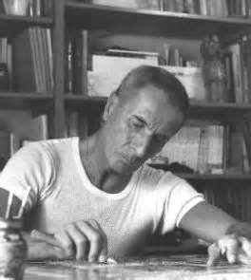
Dino BUZZATI (1906-1972)
Dino BUZZATI est né en Italie le 16 octobre 1906. Dès son adolescence, Dino souhaite devenir écrivain et journaliste.
Après des études de droit, il entre en 1928 en tant que chroniqueur au journal « Corriere della Sera » où il est chargé d’élaborer des informations sur des faits divers recueillis par d’autres.
L’ambiance très austère, les locaux du journal, le fait de rester enfermé dans son bureau, absorbé par ce travail monotone et fatigant jusque tard dans la nuit, de 1933 à 1939, tous ces éléments font prendre conscience à BUZZATI de la fuite du temps. En sera-t-il toujours ainsi ?
Intellectuel raffiné et sensible à l’absurde, BUZZATI, de retour chez lui compose des récits où un puissant sentiment d’étrangeté se dégage de la banalité la plus quotidienne.
L’Italie entre en guerre en 1940. Le 30 juillet, BUZZATI est envoyé comme correspondant de guerre. Entre juillet 1940 et 1942, il couvre de nombreuses batailles. Pendant les combats, il observe, prend des notes et photographie.
Le journal est passé à partir de septembre 1943 sous le contrôle des nazi-fascistes. Alors que nombre de rédacteurs sont en contact avec le parti communiste à l’intérieur du journal, lui reste politiquement non engagé, même après la guerre, dans les années 50-60 marquées par la forte politisation des intellectuels.
Son œuvre littéraire comporte de nombreux recueils de nouvelles, dont le plus connu est Le K. Les thèmes principaux de ses nouvelles sont les attitudes adoptées face à la vie, face à la mort. Ses nouvelles soulèvent de nombreuses interrogations sur l'humain dans la modernité à travers des histoires courtes, parfois drôles, parfois tragiques, mais qui offrent souvent un message assez clair pour qui veut y attacher un peu d'attention.
Dino Buzzati décède d'un cancer du pancréas en 1972.

Slide 13

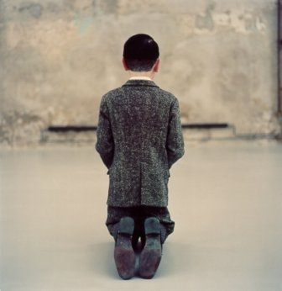
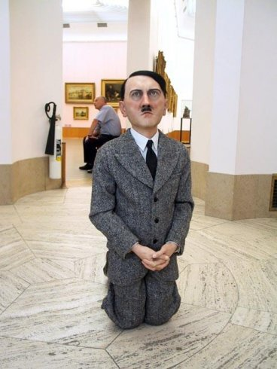
Rapprochement avec une autre œuvre d’art

Slide 14
Him de Maurizio Cattelan
« Hitler incarne l’image de la peur. En le mettant en scène, je ne fais que m’emparer d’une icône de notre siècle. Ma mère disait toujours qu’il est impossible de bien nettoyer un carreau si on ne voit pas où se trouve la saleté"… (M. Cattelan)
Maurizio Cattelan est un artiste italien né à Padoue en 1960. Ses oeuvres, souvent provocatrices, mêlent un humour noir distancié à une réflexion sur la mort, la place de l’être humain dans le monde et la société où il vit, la manipulation religieuse ou politique, les grandes catastrophes humaines du XXème siècle.
Dans son œuvre Him, il met en scène le dictateur allemand Adolf Hitler. L’oeuvre est une installation : la sculpture est faite pour être installée dans un lieu, et ce lieu fait partie de l’oeuvre. Elle joue sur l’effet de surprise : le spectateur commence d’abord par découvrir la sculpture de loin, et de dos ; celle-ci reproduit un enfant à genoux en train de prier. Mais au fur et à mesure que le spectateur en fait le tour, il s’aperçoit que l’enfant porte en réalité le visage du dictateur. L’effet de surprise est double : choc de se retrouver face à ce visage symbolisant le Mal ; incompréhension de voir l’un des symboles du mal (à notre époque) en train de prier- et cet effet de surprise est encore renforcé par les moyens plastiques mis en oeuvre ici : sculpture en cire hyperréaliste, qui reproduit avec une grand exactitude la peau humaine, les cheveux, les sourcils etc.
Avec cette oeuvre, M. Cattelan semble mettre le spectateur en garde contre toutes les idéologies susceptibles d’asservir l’être humain (ici, la politique et le religieux sont mêlés, non pas pour critiquer bêtement la politique et la religion, mais pour montrer que, lorsqu’ils sont instrumentalisés, ces deux moyens qu’a l’être humain de s’élever et de mieux vivre avec lui-même et les autres peuvent devenir des outils de propagande).
D’autre part, il met également en garde contre toute forme de simplification : avant d’être le « monstre » que l’on présente, Hitler est un être humain, qui a été un enfant : pour Cattelan, peut-être que l’origine de la folie du dictateur est à rechercher dans cette enfance (on pense ici à la nouvelle "Pauvre petit enfant" de Dino Buzzatti dans le recueil « Le K »). L’une des conclusions que l’on peut en tirer, c’est qu’un « monstre » sommeille peut-être en chacun de nous, et qu’il importe à chacun de rester vigilant sur ce qu’il dit, fait et pense…

